Slide 1
מעקב מטענים
בית
המכס
נתב"ג
שם המציג: רחל בן-חיון
תאריך ההצגה: 12/09/2017
Notes:
ניתן להשתמש בתבנית זו כקובץ התחלתי להצגת חומרי הדרכה בסביבת קבוצה.
מקטעים
לחץ באמצעות לחצן העכבר הימני על שקופית כדי להוסיף מקטעים. מקטעים יכולים לסייע בארגון השקופיות שלך או להקל את שיתוף הפעולה בין עורכים מרובים.
הערות
השתמש במקטע 'הערות' עבור הערות העברה או כדי לספק פרטים נוספים עבור הקהל. הצג הערות אלה בתצוגת מצגת במהלך המצגת שלך.
שים לב לגודל הגופן (חשוב עבור נגישות, ניראות, צילום בווידאו וייצור מקוון)
צבעים מתואמים
הקדש תשומת לב מיוחדת לגרפים, תרשימים ותיבות טקסט.
קח בחשבון את העובדה שהמשתתפים ידפיסו בשחור- לבן או בגווני אפור. בצע הדפסת בדיקה כדי לוודא שהצבעים שלך מוצגים כראוי בעת הדפסה בשחור-לבן מלא ובגווני אפור.
גרפיקה, טבלאות וגרפים
שמור על פשטות: אם הדבר אפשרי, השתמש בסגנונות ובצבעים עקביים שאינם מסיחים את הדעת.
סמן בתוויות את כל הגרפים והטבלאות.

Slide 2
שטר מטען אווירי
בית
המכס
נתב"ג
1
2
דיווח של שטרי המטען הפנימיים מועברים ע"י המשלח בחו"ל לחברת התעופה בחו"ל לצורך שידורם למכס . חברת התעופה איננה מבצעת כל מניפולציה על שטרי מטען אלו.
3
קליטה ע"י המסוף של שטרי מטען מסוג ישיר ומאסטר המידע מתקבל במסוף במסר מחברת התעופה.
דיווח המצהר התיאורטי ע"י חברת תעופה עבור שטרי מטען מאסטר וישירים. ביעדים קרובים מיד עם ההמראה וביעדים רחוקים לפחות ארבע שעות לפני נחיתה.
4
5
דיווח של שטרי מטען פנימיים למסוף המטענים ע"י המשלח בארץ (המכס איננו חלק משידורים אלה) -חייבת להיות תאימות מלאה לשידור המצהר התיאורטי ע"י חברת התעופה.
הזנת נתוני משגור בהצהרת יבוא :
סוג מזהה מטען-שנה-מספר שטר מטען ישיר/מאסטר המורכב מקידומת חברת תעופה מקף(-) ונומרטור - שטר מטען פנימי מורחב כפי ששודר במצהר ודווח למסוף המטענים.
Notes:
זוהי אפשרות נוספת לשקופית 'מבט כולל'.

Slide 3
שטר מטען בלדרים
בית
המכס
נתב"ג
1
2
שטרי המטען הבלדריים מדווחים ע"י הבלדר בארץ ועליו לקשר אותם למאסטר.
3
הזנת נתוני משגור בהצהרת יבוא: סוג מזהה מטען (לא תעודת עיכוב )-מס' שט"מ בלדר-ח.פ. בלדר-תאריך הקמה ( תאריך יצירת שטר המטען )
שטר מטען מאסטר מדווח ע"י חברת התעופה ביעדים קרובים מיד עם ההמראה וביעדים רחוקים לפחות ארבע שעות לפני נחיתה.
Notes:
זוהי אפשרות נוספת לשקופית 'מבט כולל'.

Slide 4
תפעול שטר מטען בלדר
בית
המכס
נתב"ג
מטעני LV (נכון לעכשיו עד 1000$) הבלדר משדר קליטה בשם המסוף (זמינות להתרה)
מטעני LVמעוכבים , השלמות נתונים,שחרור ע"י סוכן אחר ועוד הבלדר משדר קליטה, המטענים מועברים לקליטה במסוף. הקליטה של הבלדר איננה מהווה זמינות להתרה
1
מטעני HV(מטענים שערכם מעל 1000$) הבלדר משדר קליטה שאיננה מהווה זמינות להתרה. הטובין מועברים לקליטה במסוף. הקליטה במסוף מהווה זמינות להתרה
2
Notes:
זוהי אפשרות נוספת לשקופית 'מבט כולל'.

Slide 5
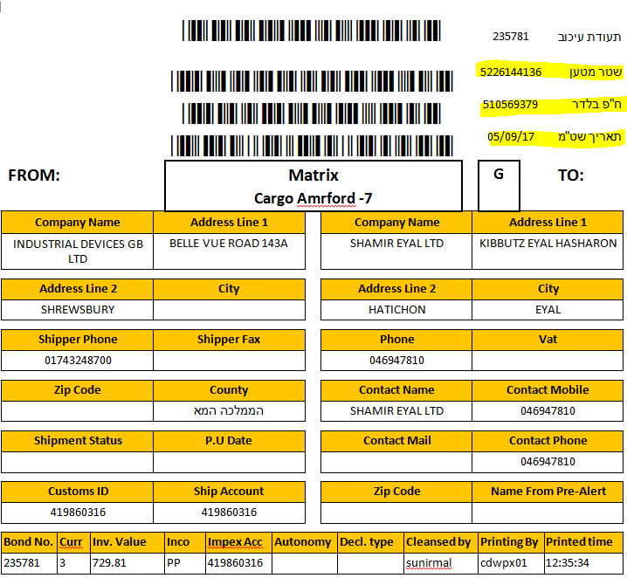
בית
המכס
נתב"ג

Slide 6
סוגי אילוצים לחסם לוגיסטי
בית
המכס
נתב"ג
אילוץ 192 – פרטי המטען לא דווחו במצהר ע"י חברת התעופה /המשלח בחו"ל . אולם קיימת קליטה במסוף
1
אילוץ 105 - פרטי זיהוי המטען לא קיימים במערכת המכס (לא שודר מצהר ואין קליטת מטען במסוף)
2
Notes:
זוהי אפשרות נוספת לשקופית 'מבט כולל'.

Slide 7
קוד חברת תעופה | קידומת חברת תעופה | שם חברה
AY | 105 | FINNAIR OY
A9 | 606 | GEORGIAN AIRLINES
CO | 354 | CONTINENTAL AIRLINES CO
CX | 160 | CATHAY PACIFIC
DY | 328 | Norwegian Air Shuttle
FB | 623 | BALKAN AIR
HU | 880 | HAINAN AIRLINES
J2 | 501 | AZAL - (AZARBIJAN)
KE | 180 | KOREAN AIR
KM | 643 | AIR MALTA
TQ | 572 | AIR MOLDOVA
TS | 745 | TESIS RUSSIAN AVIATION
U6 | 262 | URAL AIRLINES
XC | 395 | Corendon cargo
D4 | 77 | AIR SINAI
RM | 437 | Aircompany Armenia

Slide 8
סיכום:
בית
המכס
נתב"ג
1
2
שימוש מושכל בכלים הקיימים במערכת לזיהוי שטרי המטען
3
סוגי המשגור במערכת "שער עולמי"
שידור הקליטה וההצהרה חייבים להיות בהתאמה למצהר – אחרת עוברים לאילוצים.
Notes:
זוהי אפשרות נוספת לשקופית 'מבט כולל'.

Slide 9
בית
המכס
נתב"ג
ש
שטר מטען אווירי- שידור למסוף המטענים שטר מטען מקוצר (מערכת סחר חוץ)ושטר מטען מורחב (מערכת שער עולמי)
שטר מטען בלדר (במקום תעודת העיכוב הבלדרית)
תעודת עיכוב (רלוונטי רק לפעימה הקרובה עבור שחרור תעודת עיכוב שהונפקה באולם הנוסעים)
מטען בליווי נוסע – בפעימת יבוא מתקדם מחליף את תעודת העיכוב של אולם הנוסעים
מטען מכס הקמת מטען ע"י המכס לדוגמא תוצאה של פיצול מחליף את תעודת העיכוב הנוכחית

Slide 10
תודה על ההקשבה
בית
המכס
נתב"ג
רחל בן חיון – מובילת ידע בנושא מעקב מטענים, מכס נתב"ג.
טל. 03-9751205
דוא"ל: rahelb@customs.mof.gov.il
Notes:
השתמש בכותרת מקטע עבור כל אחד מהנושאים, כדי שהמעבר ביניהם יהיה ברור לקהל.

